Slide 1

第二章
第一节 一维随机变量
及其分布(1)
一、随机变量的概念
二、分布函数的概念
三、内容小结

Slide 2

一、随机变量的定义
1. 随机变量的引入
(1) 为什么引入随机变量?
概率论是从数量上来研究随机现象的内在规律性,为了更方便有力的研究随机现象,就要用数学分析的方法来研究, 因此为了便于数学上的推导和计算,就需将任意的随机事件数量化,当把一些非数量表示的随机事件用数字来表示时, 就建立起了随机变量的概念.

Slide 3






(2) 随机变量的引入
实例1 在一装有红球、白球的袋中任摸一个球,观察摸出球的颜色.
={红色、白色}
将 数量化
非数量
可采用下列方法
红色
白色

Slide 4
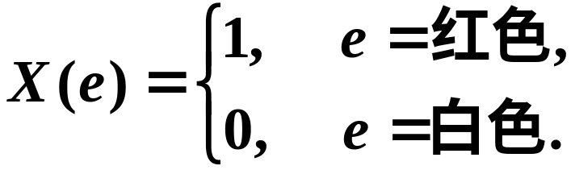
即有 X (红色)=1 ,
X (白色)=0.
这样便将非数量的 Ω={红色、白色} 数量化了.

Slide 5




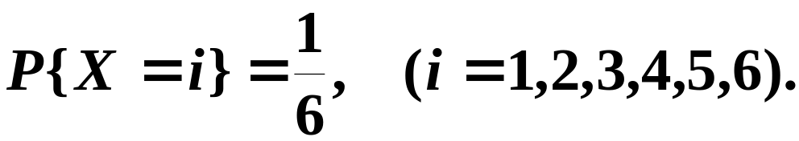
实例2 抛掷骰子,观察出现的点数.
则有
Ω={1、2、3、4、5、6}
样本点本身就是数量
恒等变换
且有

Slide 6
2. 随机变量的定义
设 E是随机试验，其样本空间为Ω={ ω }. 若对于每一个样本点ω ∈ Ω，都有唯一的实数值 X(ω)与之对应，则称定义在样本空间Ω={ ω }上的单值实函数X(ω)为随机变量，简记为 X.
定义2.1
常用 X，Y，Z，…表示随机变量；
用x, y, z, …
表示X，Y，Z，…的取值.

Slide 7
注.
随机变量X(ω) 与高等数学中的实函数有本质的区别：
1º X(ω)的定义域是样本空间Ω，而Ω不一
定是实数集；
2º X(ω)的取值是随机的，它的每一个可
能取值都有一定的概率；
3º 随机变量是随机事件的数量化. 即
对于任意实数 x, { X ≤ x }是随机事件.

Slide 8








实例3 掷一个硬币, 观察出现的面 , 共有两个
结果:
若用 X 表示掷一个硬币出现正面的次数, 则有
即 X (e) 是一个随机变量.

Slide 9



实例4 设某射手每次射击打中目标的概率是0.8,
现该射手不断向目标射击 , 直到击中目标为止,则
是一个随机变量.
且 X(e) 的所有可能取值为:

Slide 10



实例5 某公共汽车站每隔 5 分钟有一辆汽车通过, 如果某人到达该车站的时刻是随机的, 则
是一个随机变量.
且 X(e) 的所有可
能取值为:

Slide 11
3.随机变量的分类
随机变量
离散型
非离散型
连续型
其它
(1)离散型 随机变量所取的可能值是有限多个或
无限多个(可列个), 叫做离散型随机变量.
实例1
观察掷一个骰子出现的点数.
随机变量 X 的可能值是 :
1, 2, 3, 4, 5, 6.

Slide 12


实例2 若随机变量 X 记为 “连续射击, 直至命中时的射击次数”, 则 X 的可能值是:
实例3 设某射手每次射击打中目标的概率是0.8,
现该射手射了30次,则随机变量 X 记为“击中目标
的次数”,
则 X 的所有可能取值为:

Slide 13

(2)连续型 随机变量所取的可能值可以连续地充
满某个区间,叫做连续型随机变量.
实例1 随机变量 X 为“灯泡的寿命”.
则 X 的取值范围为
实例2 随机变量 X 为“测量某零件尺寸时的测误差”.
则 X 的取值范围为 (a, b) 内的任一值.

Slide 14
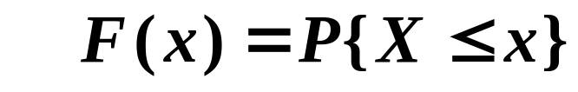
二、分布函数的概念
为了对离散型的和连续型的 随机变量以及更广泛类型的随机变量给出一种统一的描述方法，下面引进了分布函数的概念.
1.分布函数的定义
定义2.2
设 X 是随机变量，x 是任意实数，函数
称为X 的分布函数.
记作 X ～ F(x) 或 F_{X}(x).

Slide 15


注.
1º 如果将X看作数轴上随机点的坐标,则分布函数F(x)的值就表示X 落在区间(-∞, x]的概率.
x
问： 在上 式中，X, x 皆为变量. 二者有什么区别？
x 起什么作用？ F(x) 是不是概率？
X是随机变量, x是参变量.
F(x) 是随机变量 X 取值不大于 x 的概率.

Slide 16
2º 分布函数主要研究随机变量在某一区间内取值的概率情况.
3º 分布函数是一个普通的函数，正是通过它，
我们可以用数学分析的工具来研究 随机变量.

Slide 17
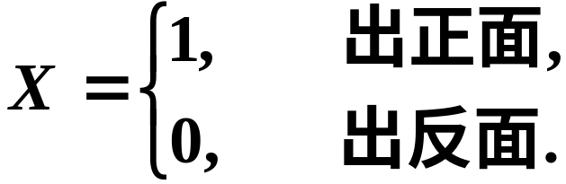
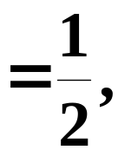








例1
抛掷均匀硬币, 令
求随机变量 X 的分布函数.
解

Slide 18


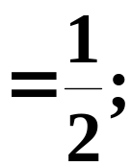



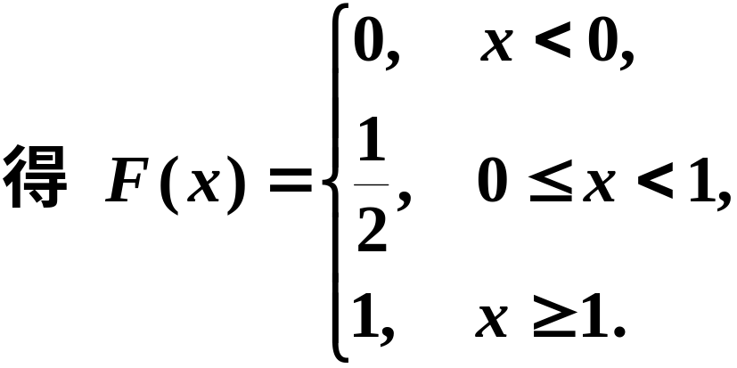


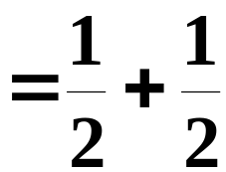


Slide 19
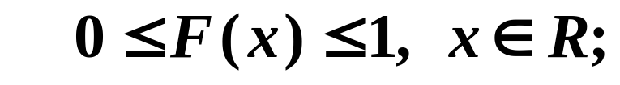
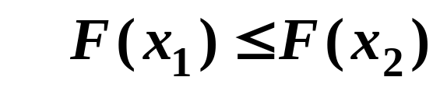

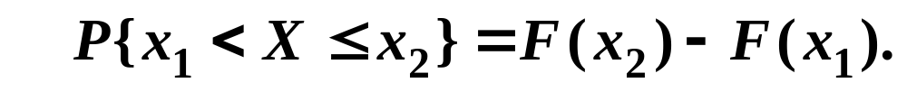
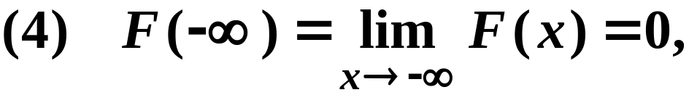
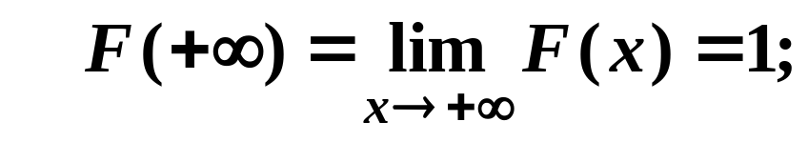
2.分布函数的性质
(1)
(2)

Slide 20
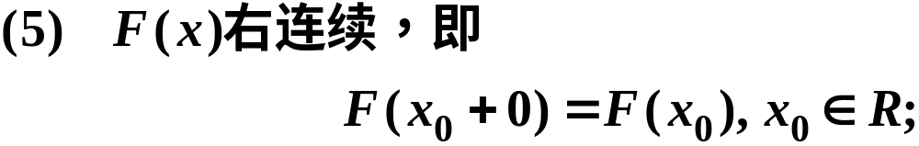
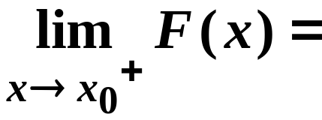



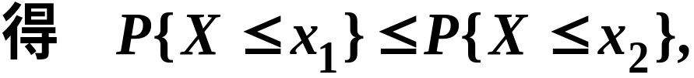




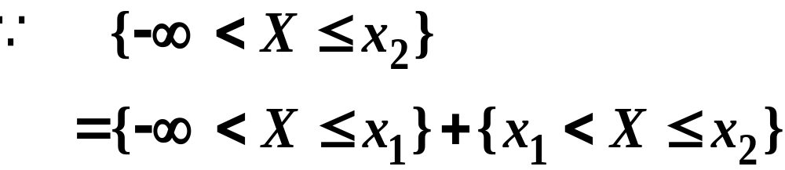
证(2)
所以
单调不减.
(3)

Slide 21
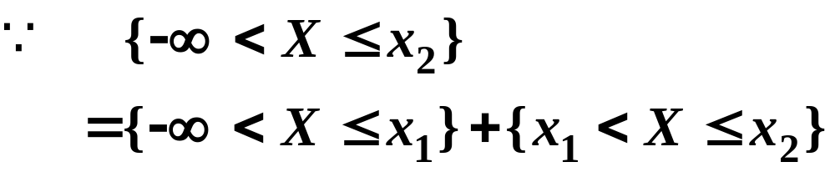
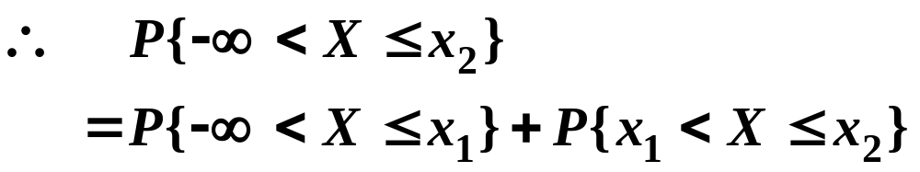
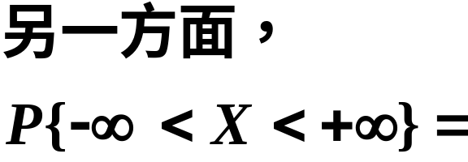
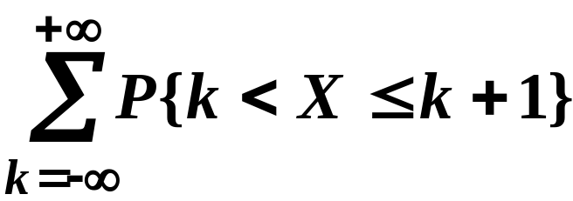

Slide 22
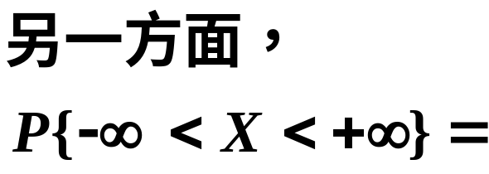
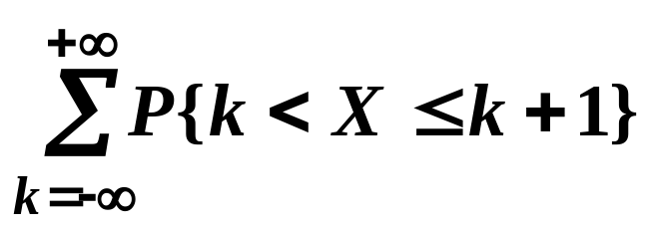
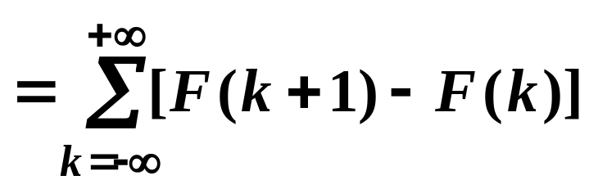
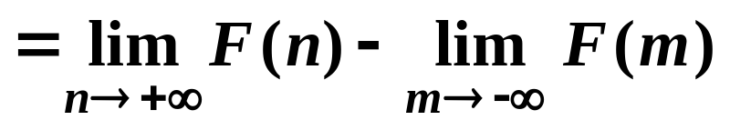
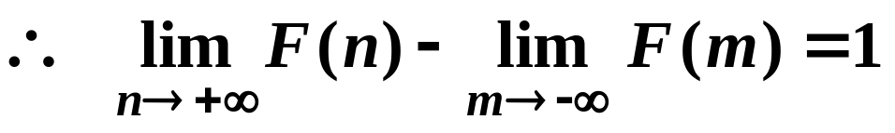

Slide 23

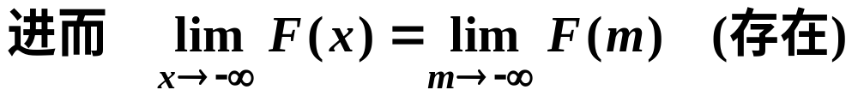

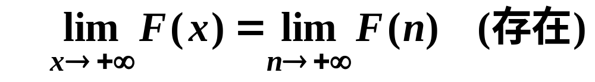
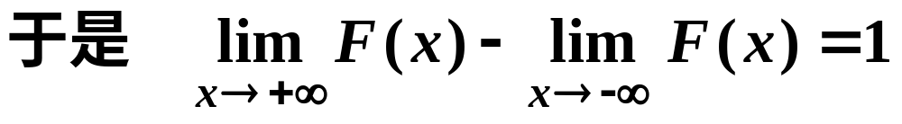



1.单调有界
准则
2. 夹逼准则
1 ≥

Slide 24
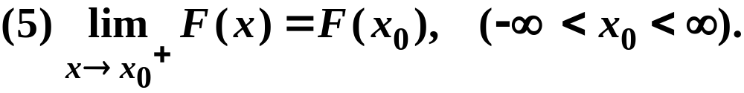

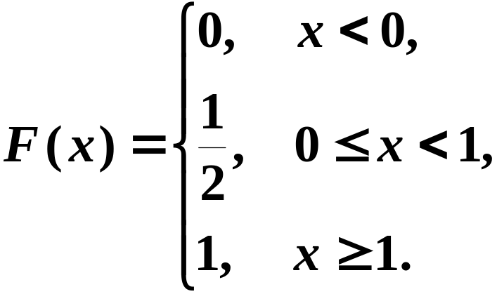





(证明略)
即任一分布函数处处右连续.
如：对例1,

Slide 25
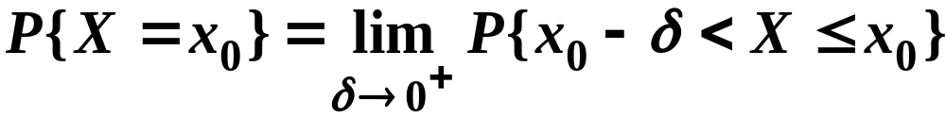
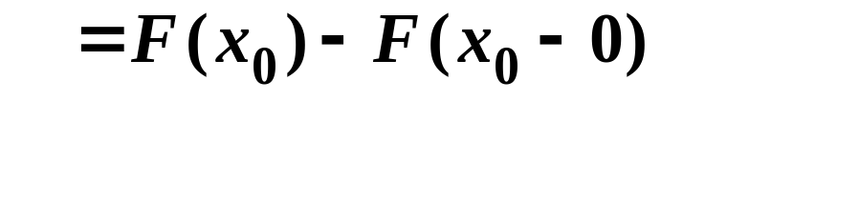
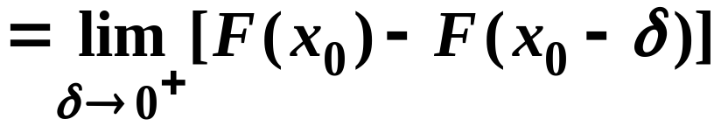
注.
1º 可以证明：
一个函数若具有上述性质(1) 、(2)、(4)和(5), 则此函数一定是某个随机变量的分布函数.
2º
事实上，

Slide 26



重要公式:

Slide 27
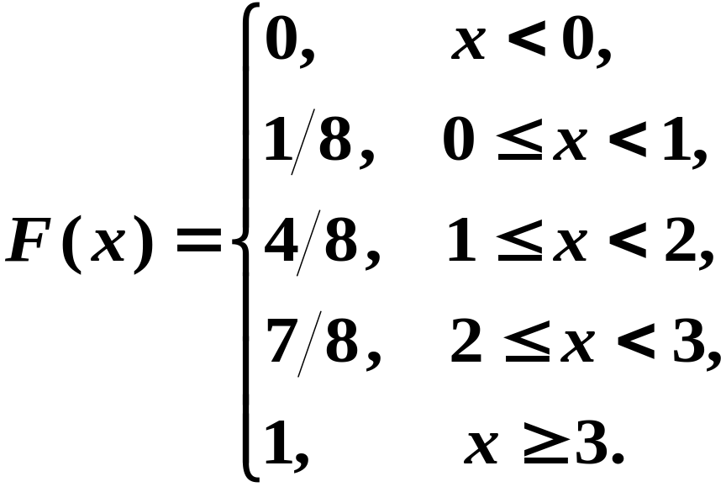
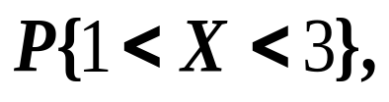
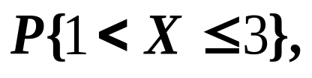



例2
已知随机变量 X 的分布函数为
求
解

Slide 28


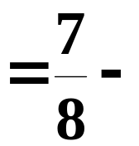

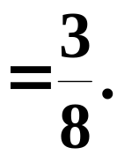



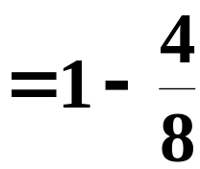






Slide 29

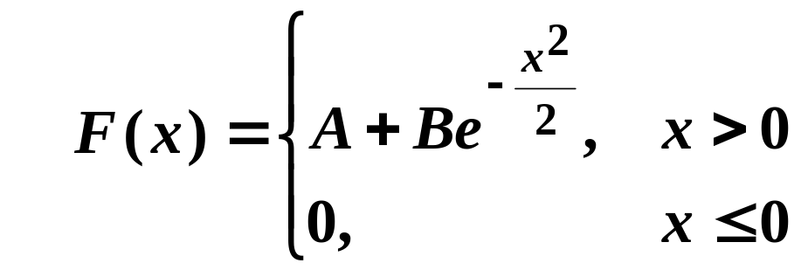

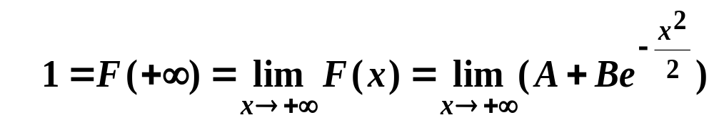

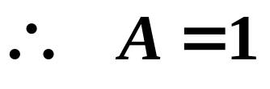
例3
解
(1)

Slide 30
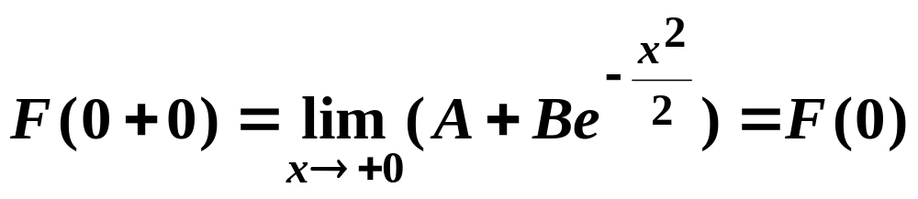

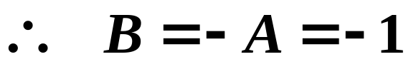
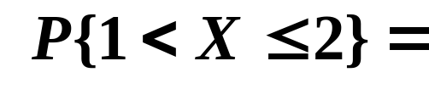
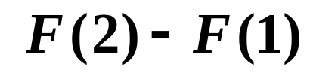
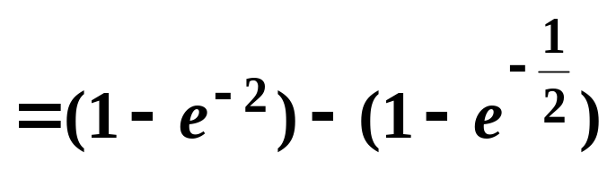
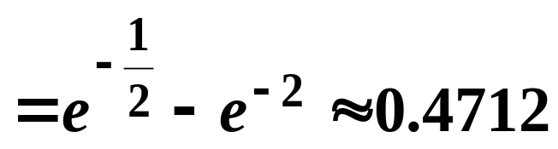
由分布函数的右连续性，得
(2)

Slide 31






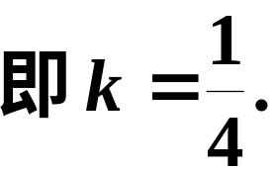



例4
一个靶子是半径为2米的圆盘,设击中靶上任
一同心圆盘上的点的概率与该圆盘的面积成正比,
并设射击都能中靶,以X表示弹着点与圆心的距离.
试求随机变量 X 的分布函数.
解

Slide 32







于是
故 X 的分布函数为
其图形为一连续曲线

Slide 33

三、内容小结
1. 概率论是从数量上来研究随机现象内在规律性的, 因此为了方便有力的研究随机现象, 就需将任意的随机事件数量化,把一些非数量表示的随机事件用数字表示时, 就建立起了随机变量的概念. 因此随机变量是定义在样本空间上的一种特殊的函数.
2. 随机变量的分类:离散型,连续型.
3. 随机变量的分布函数的概念

Slide 34
4. 分布函数的性质
(1)
(2)

Slide 35



